Slide 1
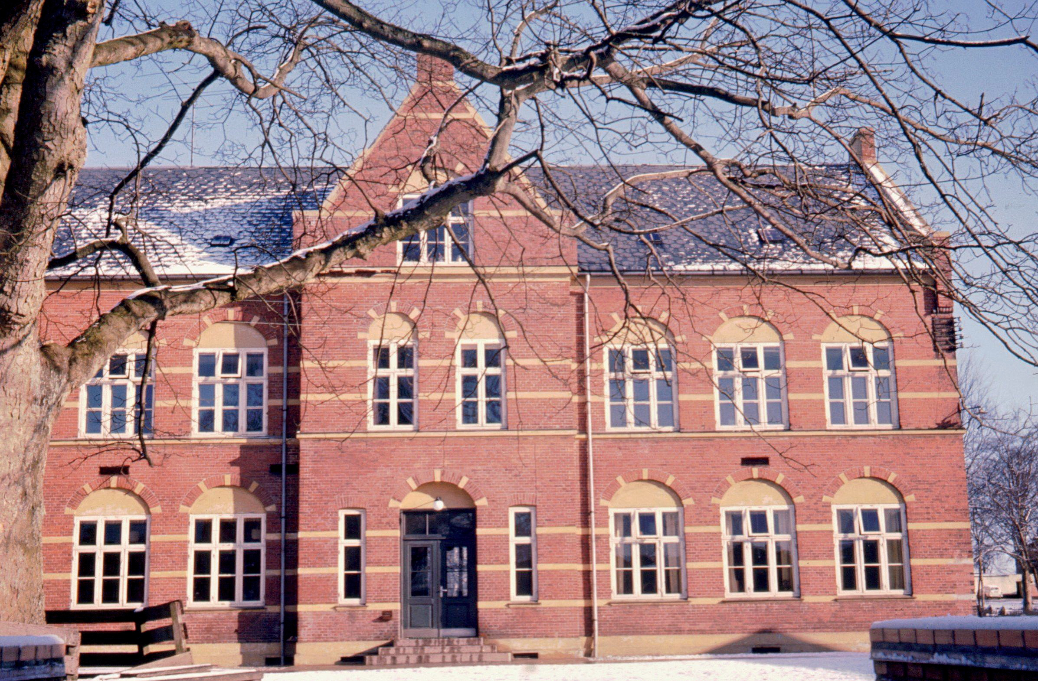
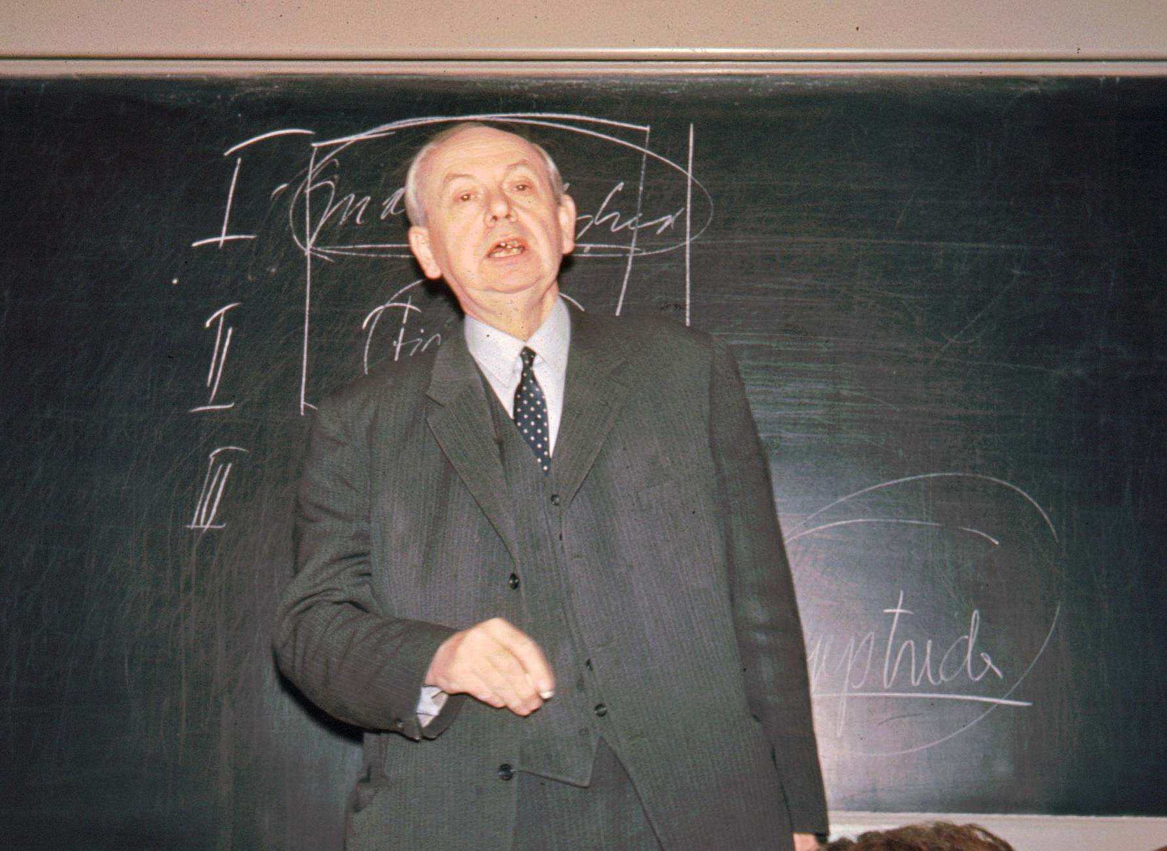
Jelling Seminarium
1964-1969 tilbageblik

Slide 2
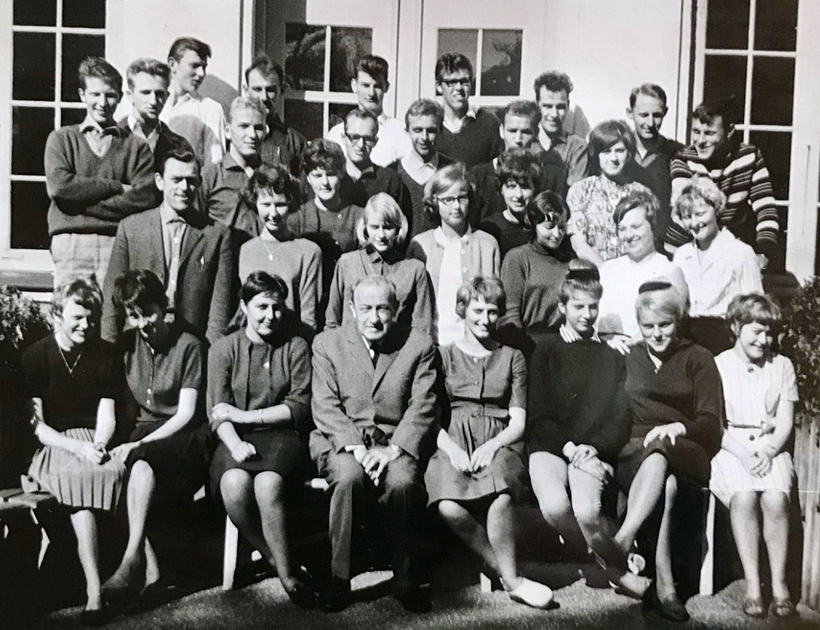
Præp. A 1964

Slide 3
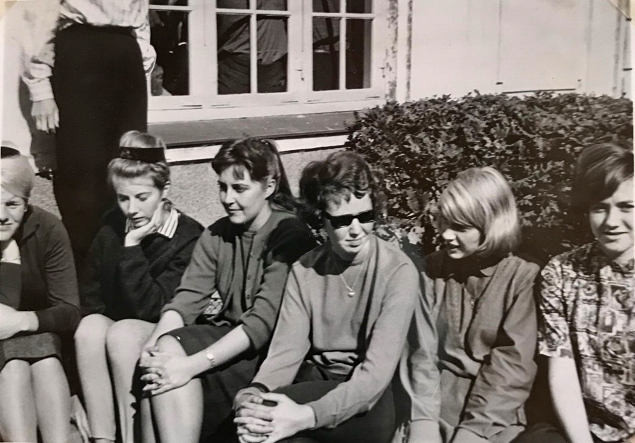
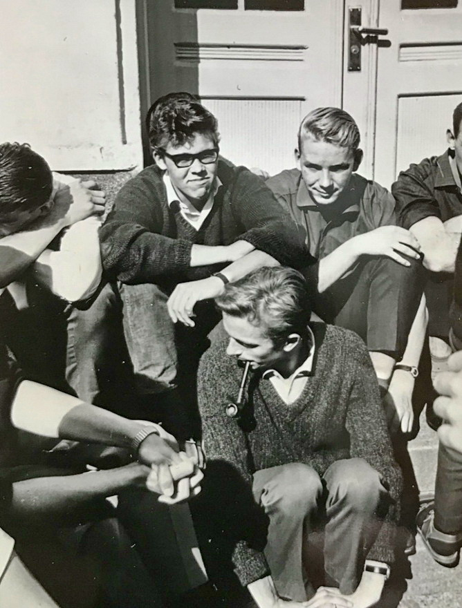

Slide 4
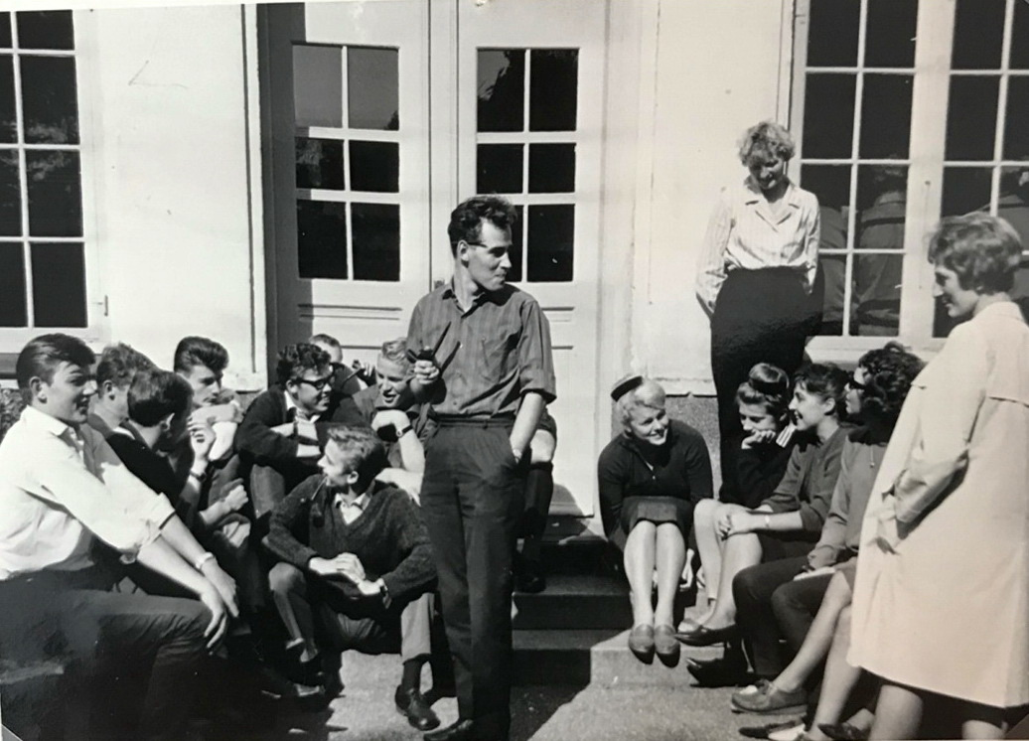

Slide 5
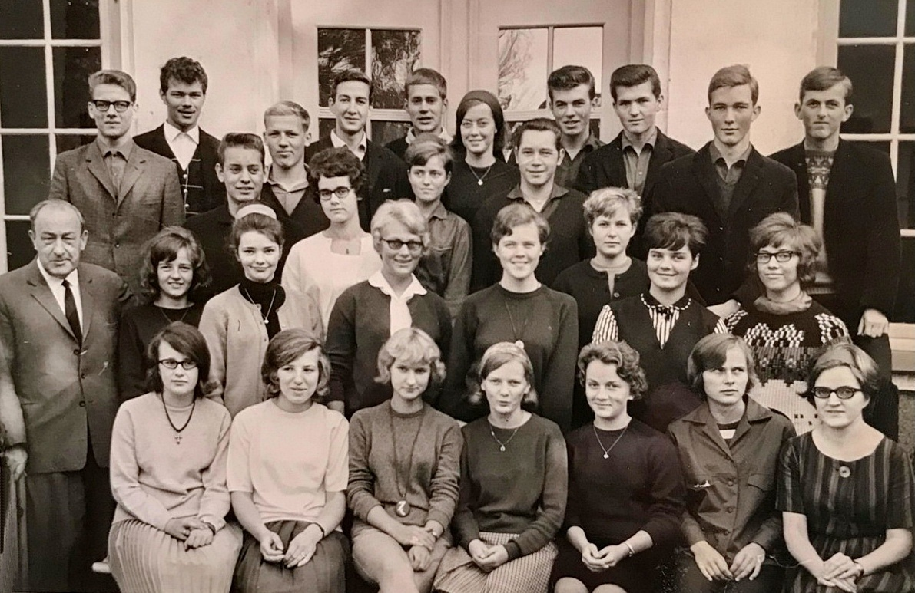
Præp. B 1964

Slide 6
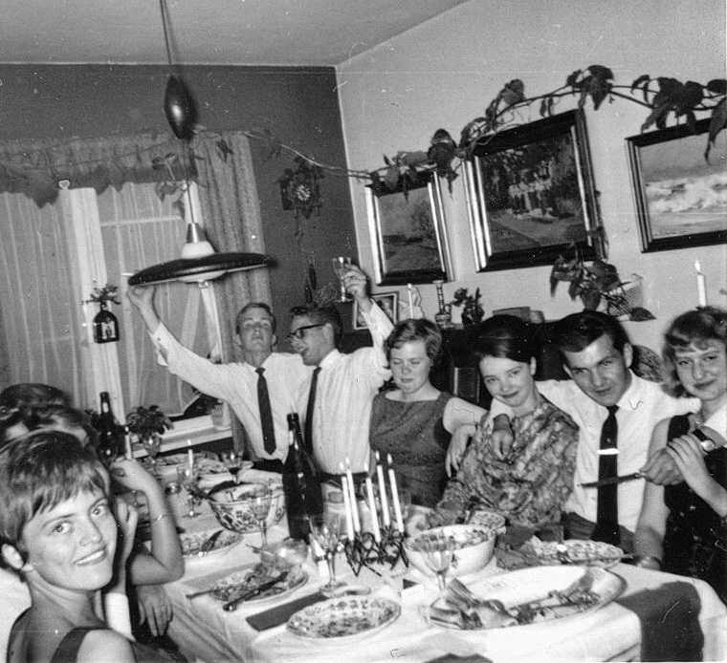
Middag hos Lis Wittrup

Slide 7
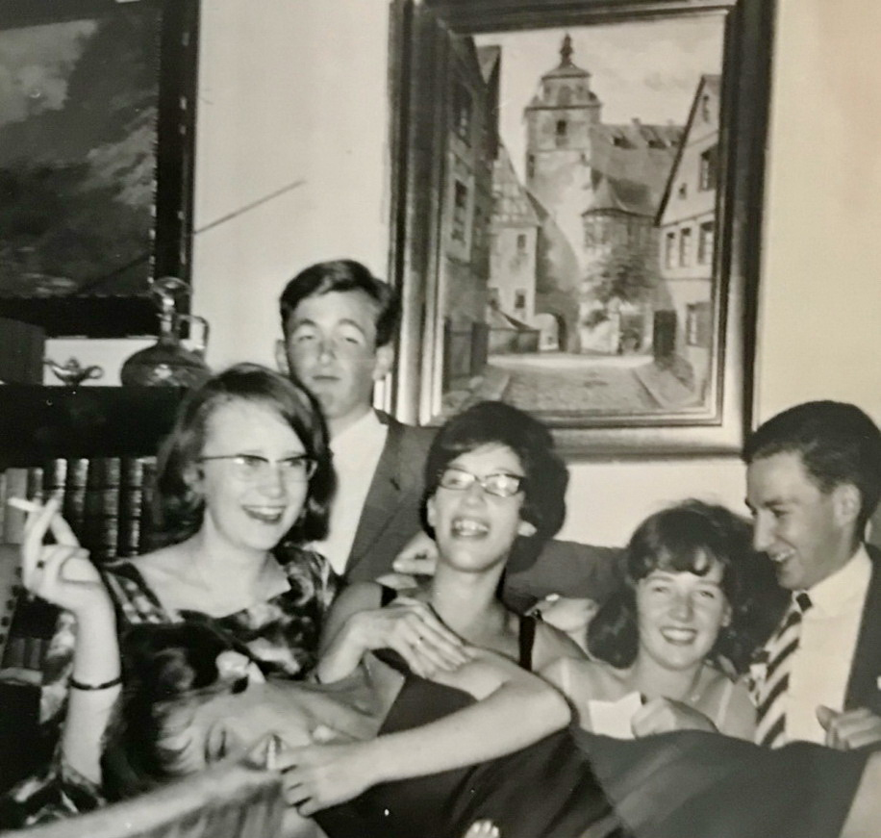
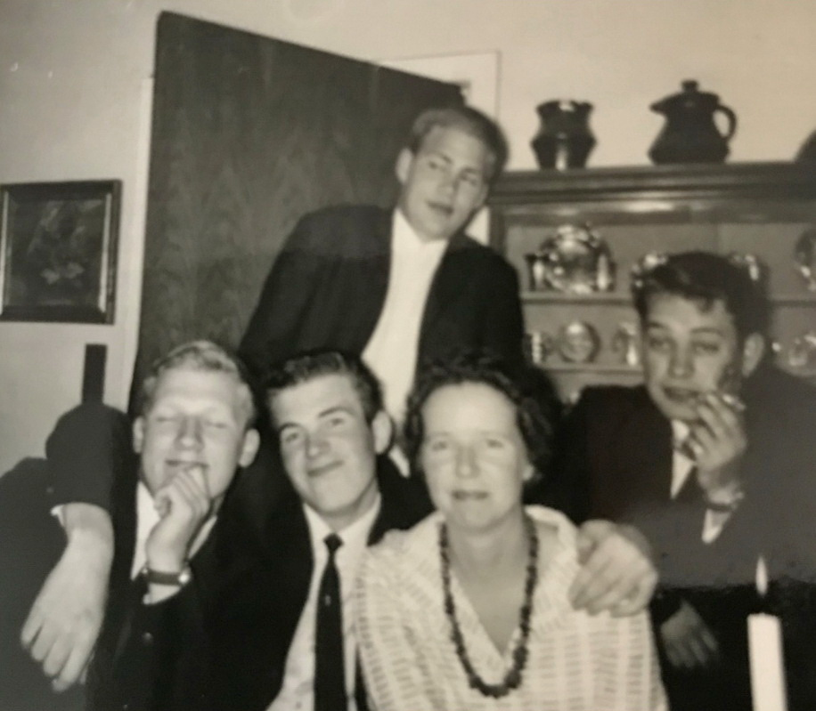

Slide 8
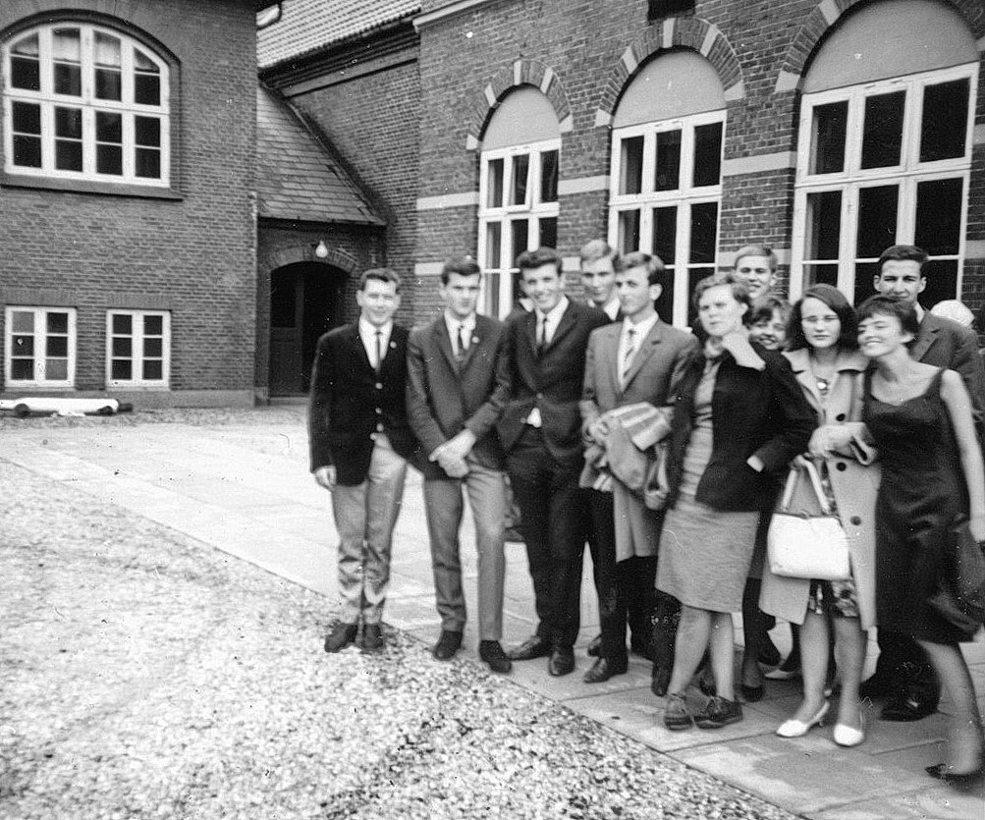

Slide 9
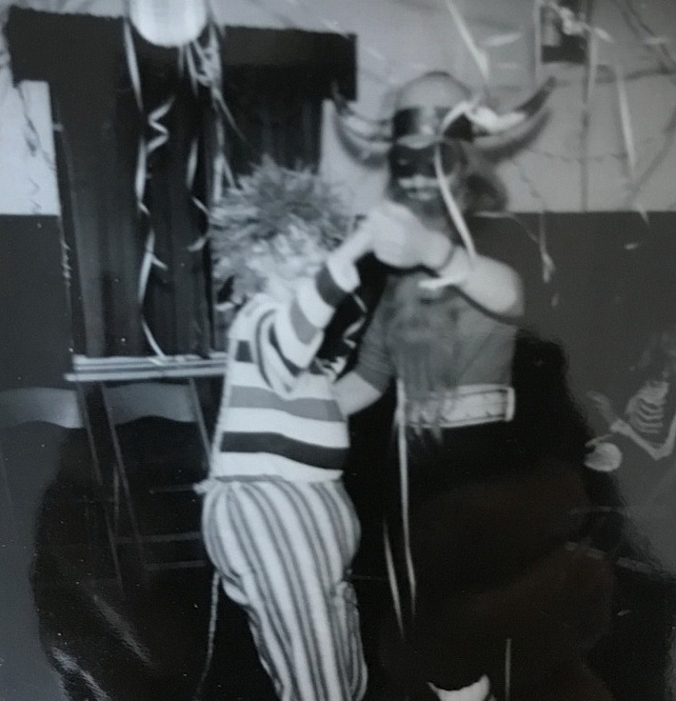
Fastelavnsfest i Hygum Forsamlingshus

Slide 10
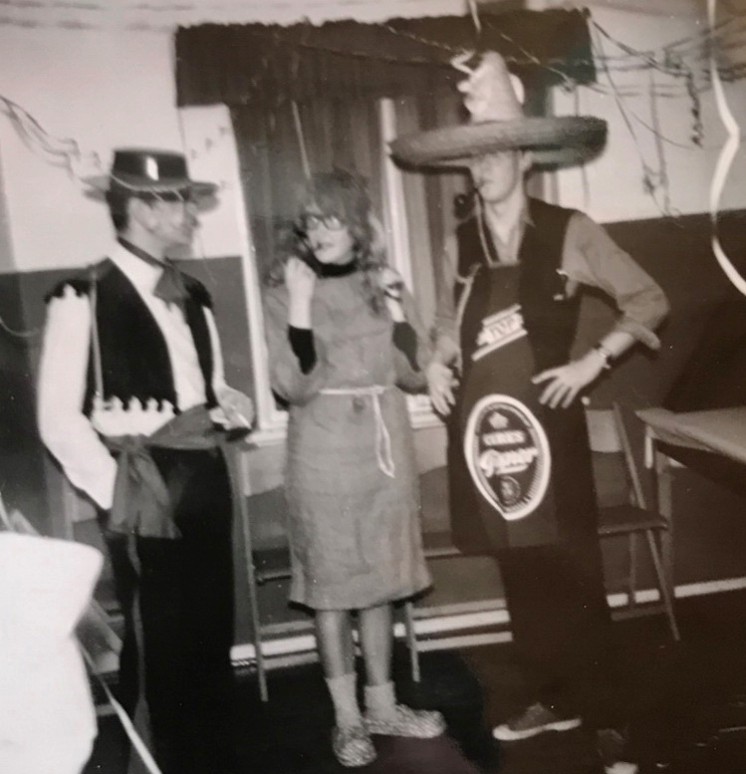
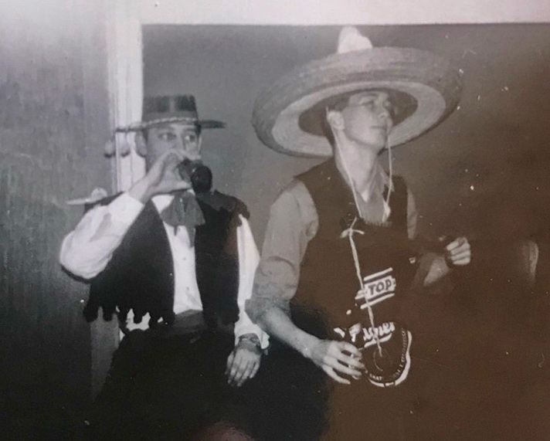
Fastelavnsfest i Hygum Forsamlingshus

Slide 11
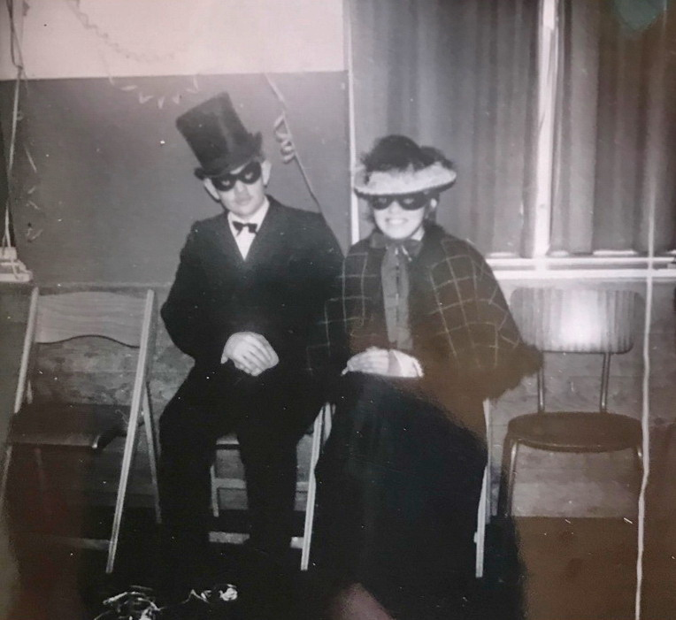
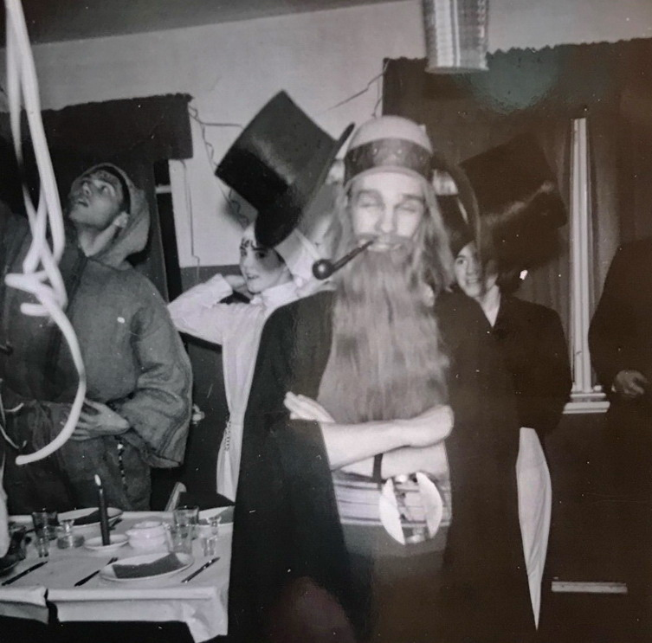
Fastelavnsfest i Hygum Forsamlingshus

Slide 12
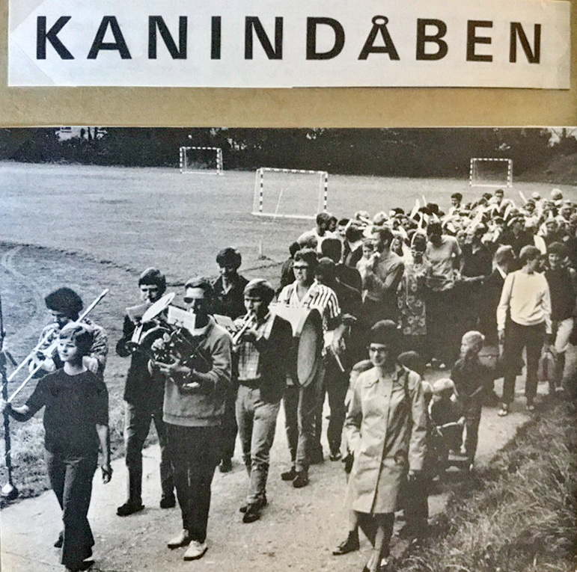

Slide 13
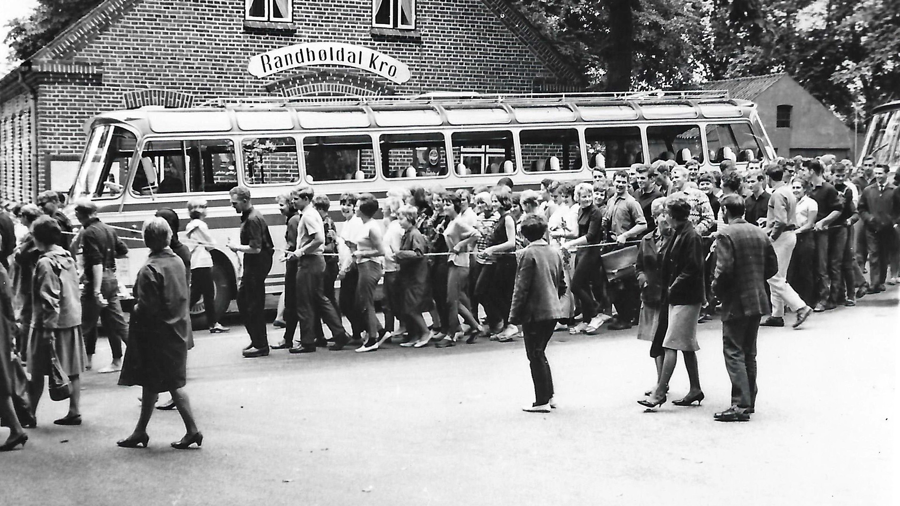
Kanindåb 1965

Slide 14
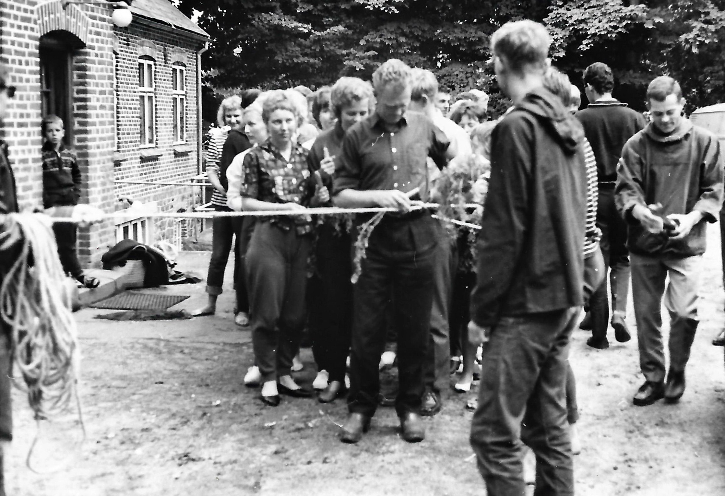
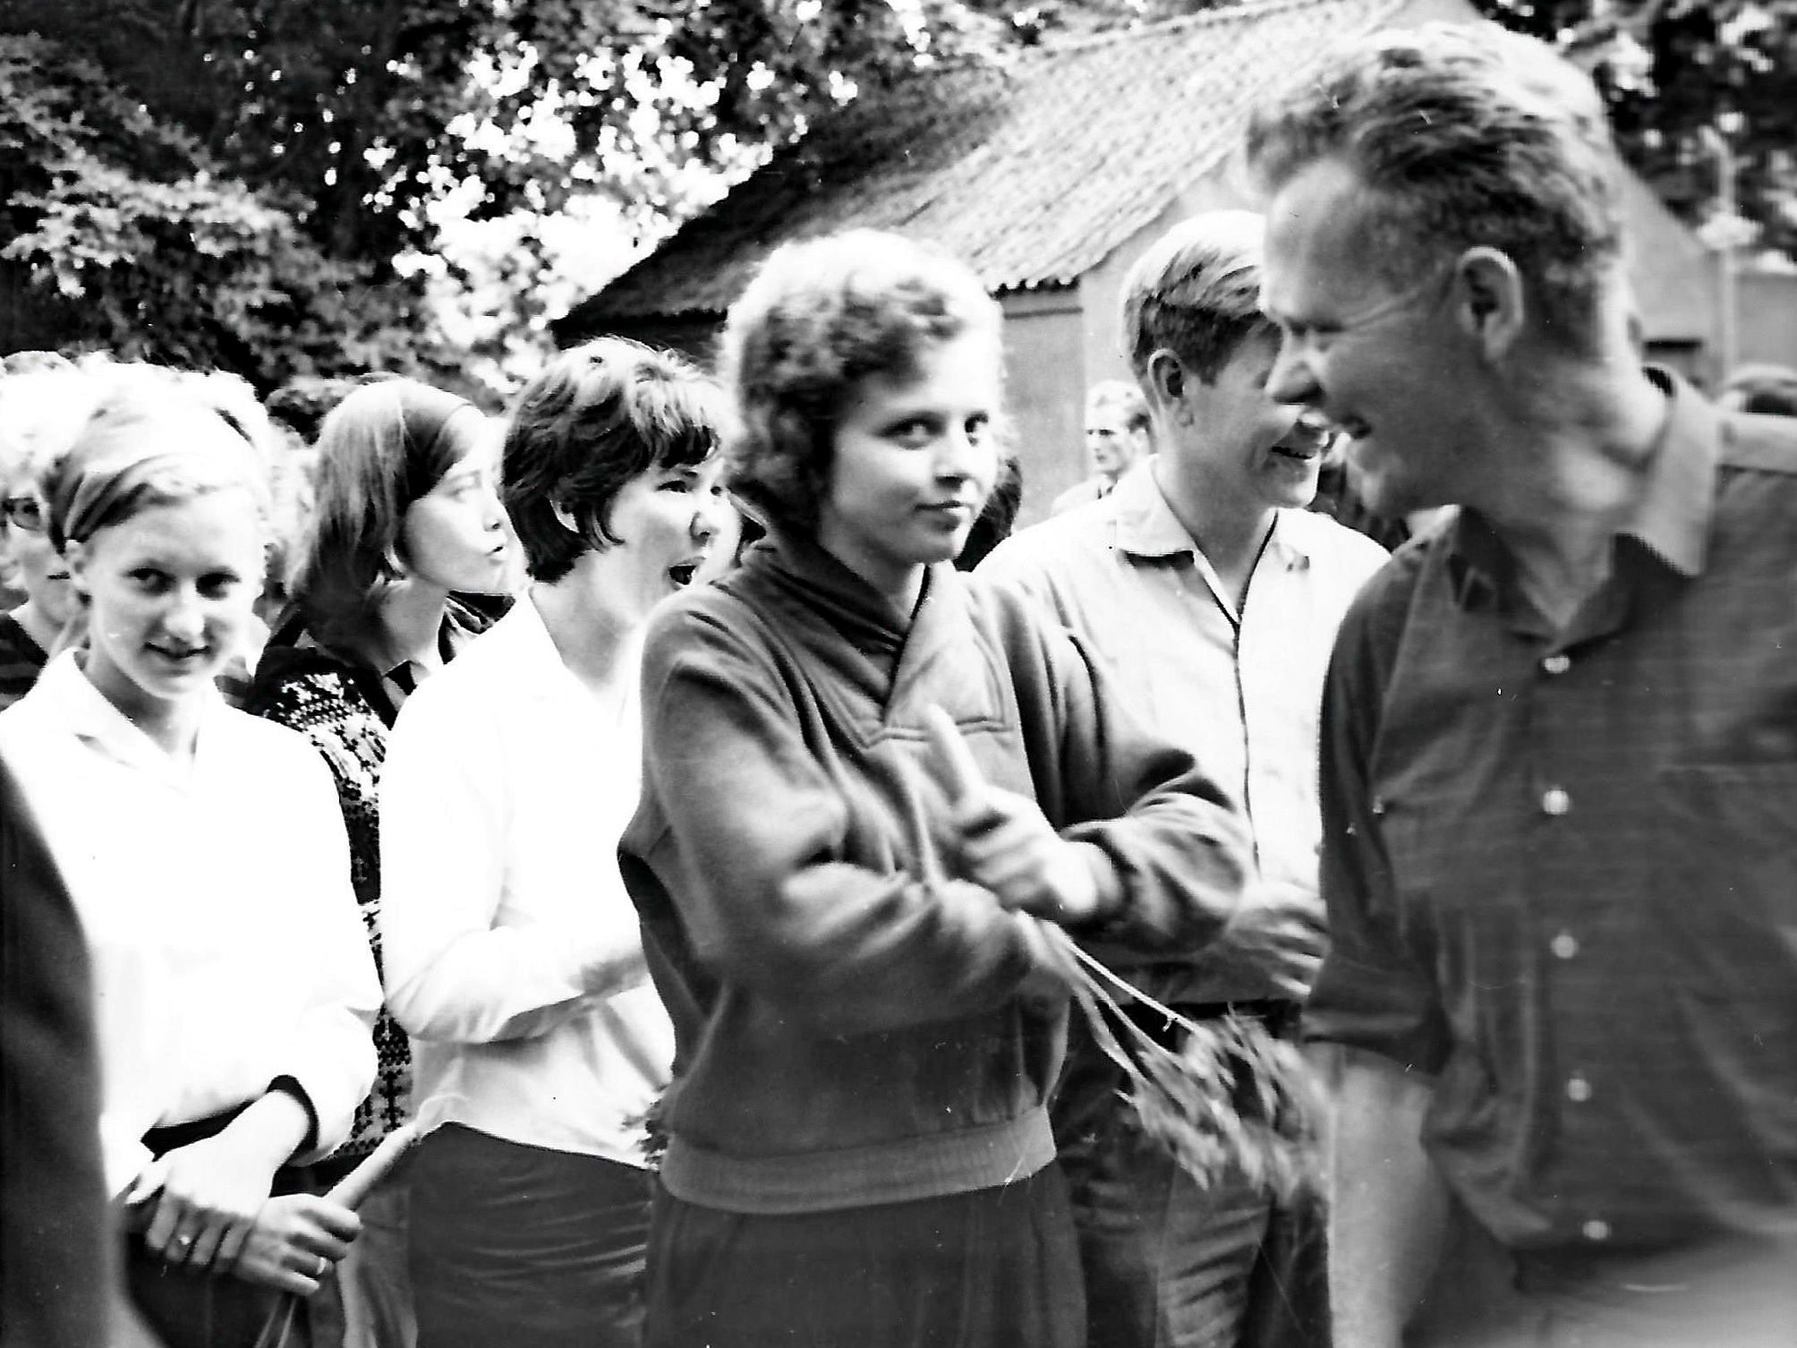

Slide 15
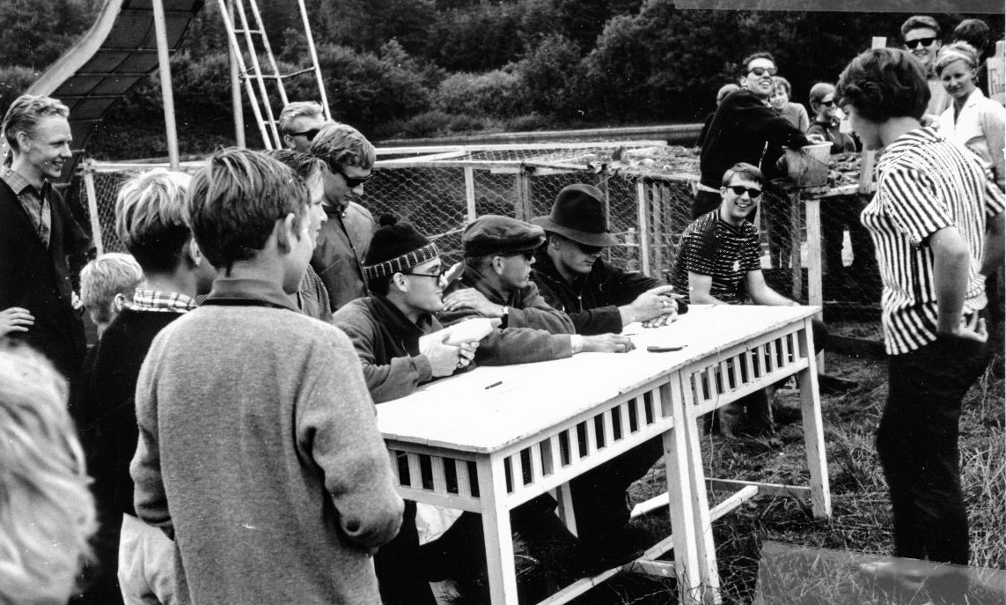

Slide 16
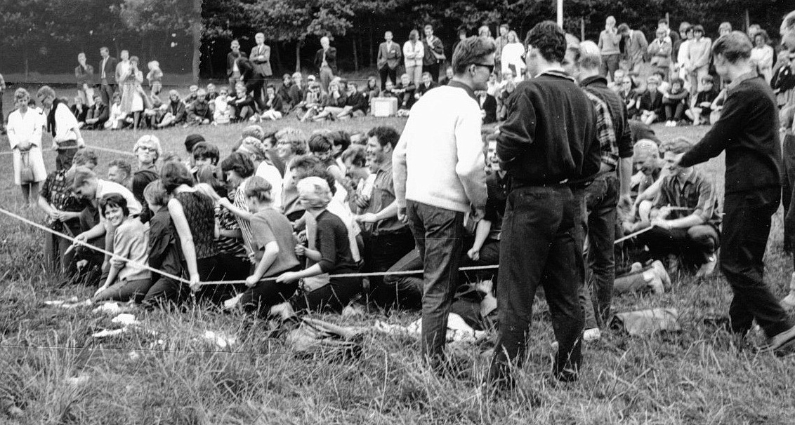

Slide 17
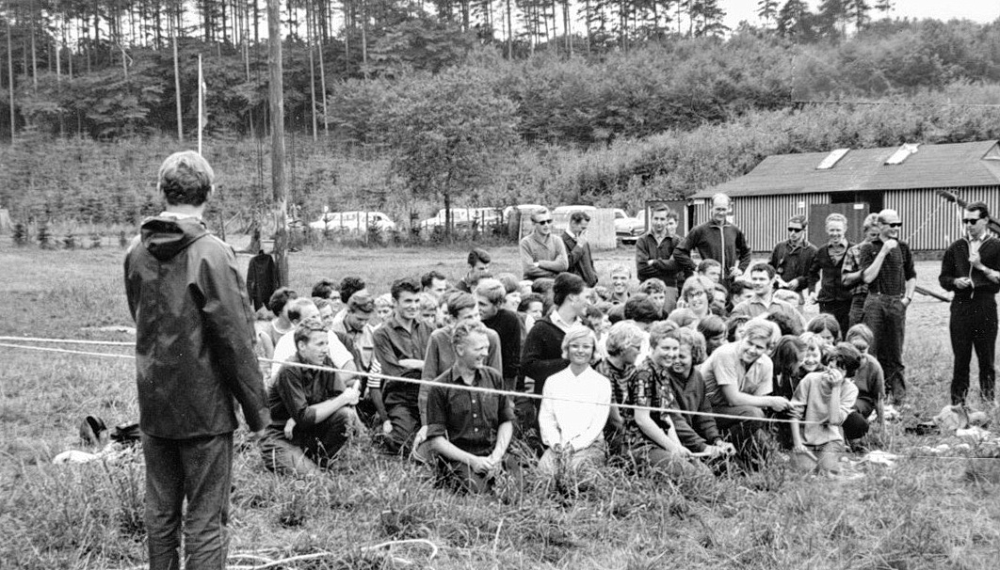

Slide 18
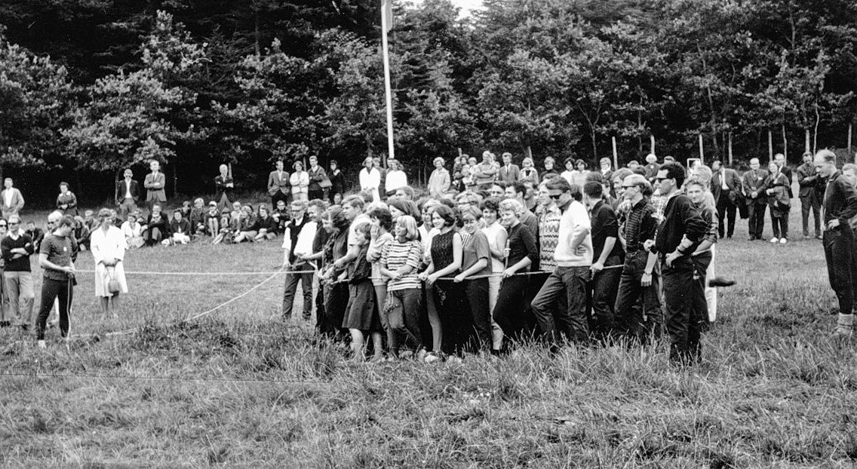

Slide 19
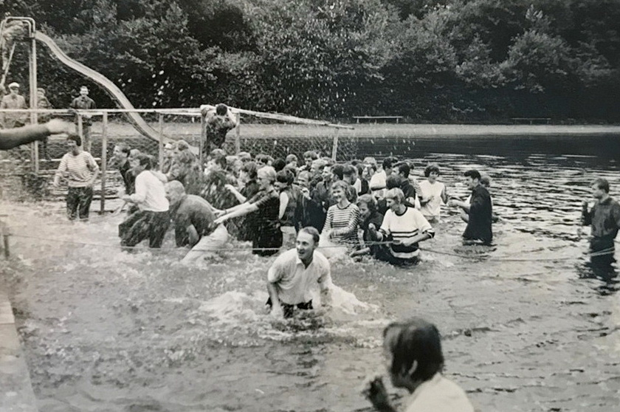
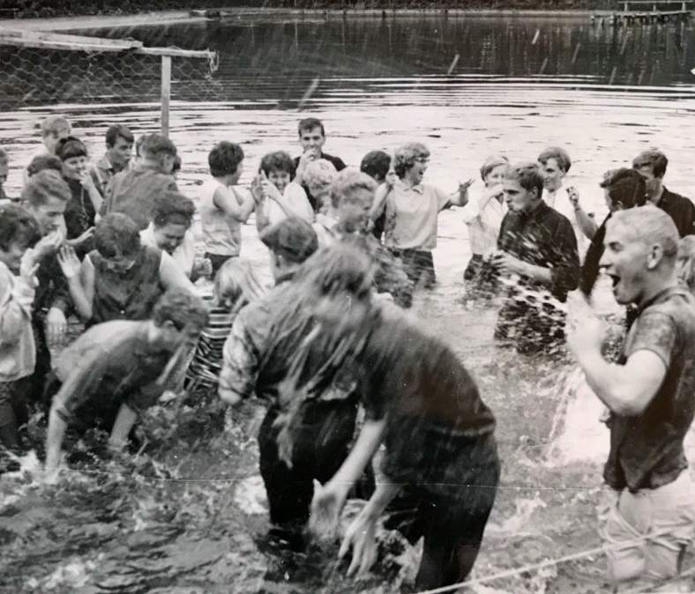

Slide 20
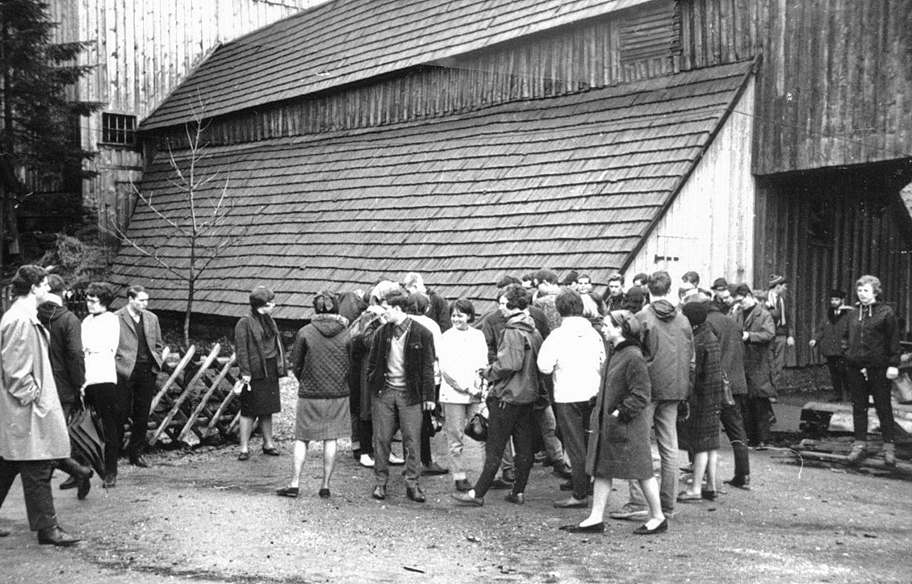

Slide 21
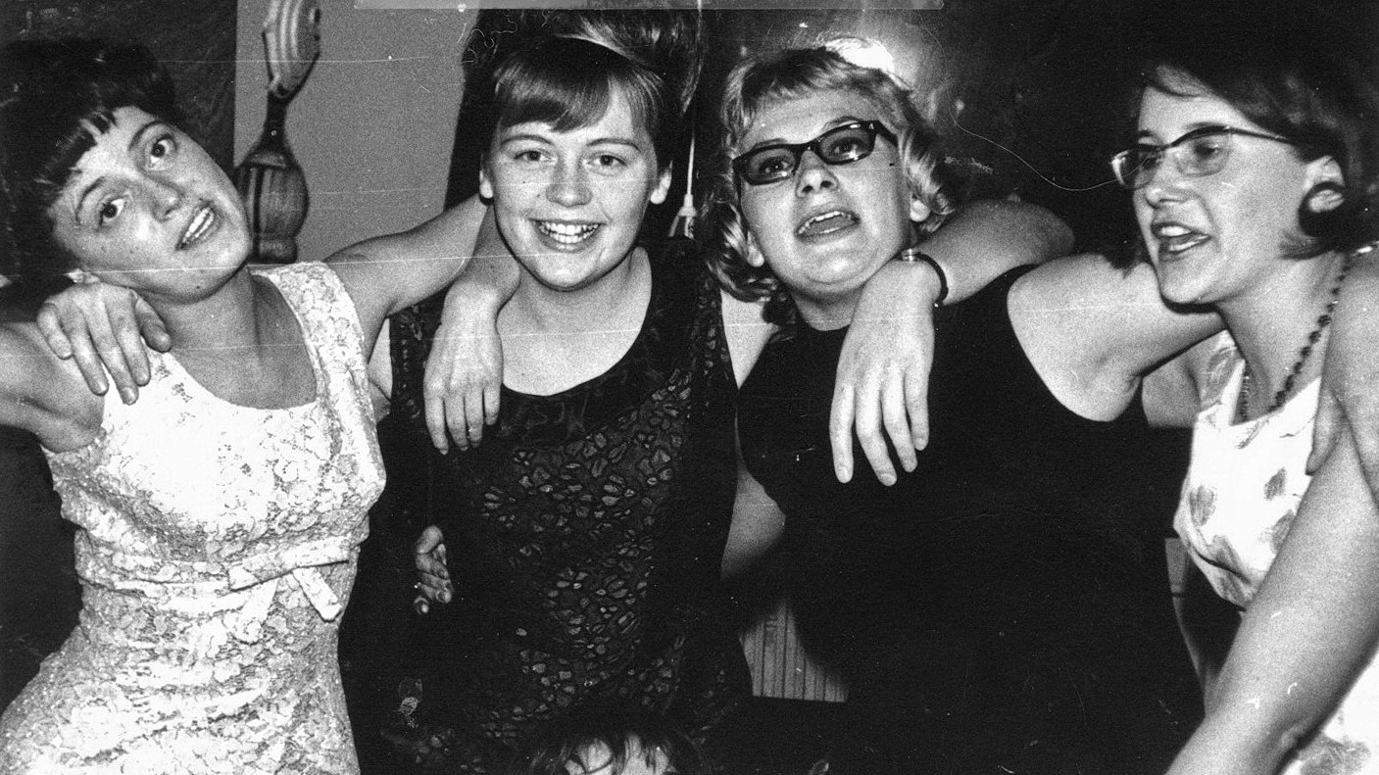
Novemberfest 1965

Slide 22
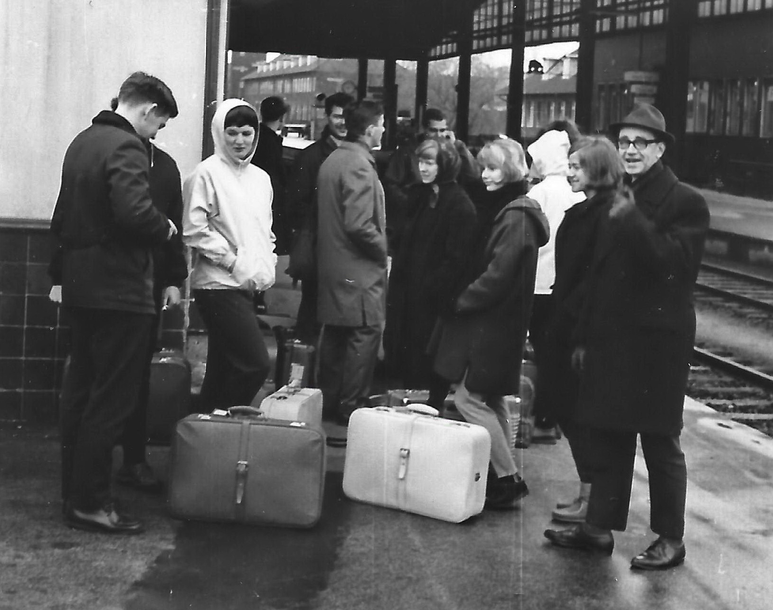
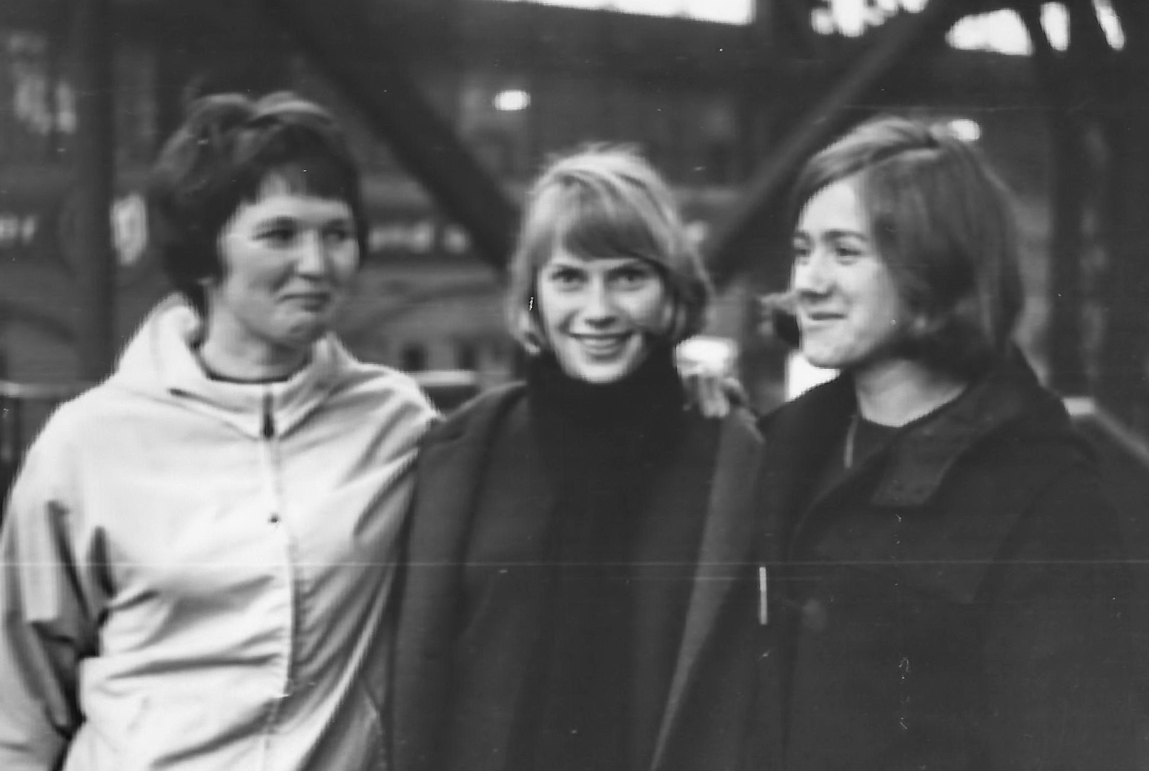
Afgang mod Sonnenberg 1966

Slide 23
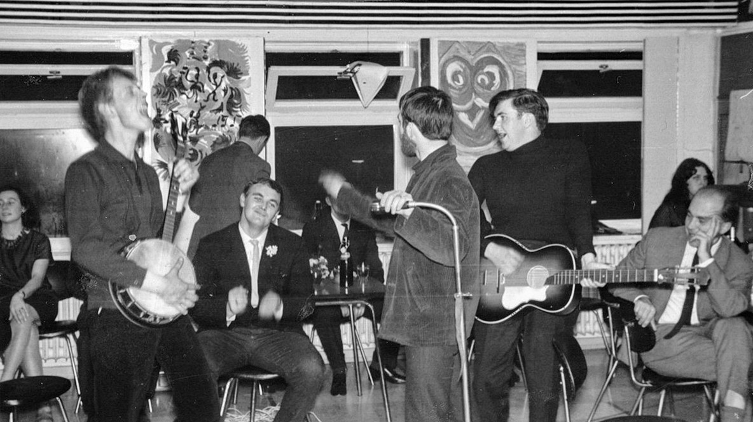
Tyskland 1966

Slide 24
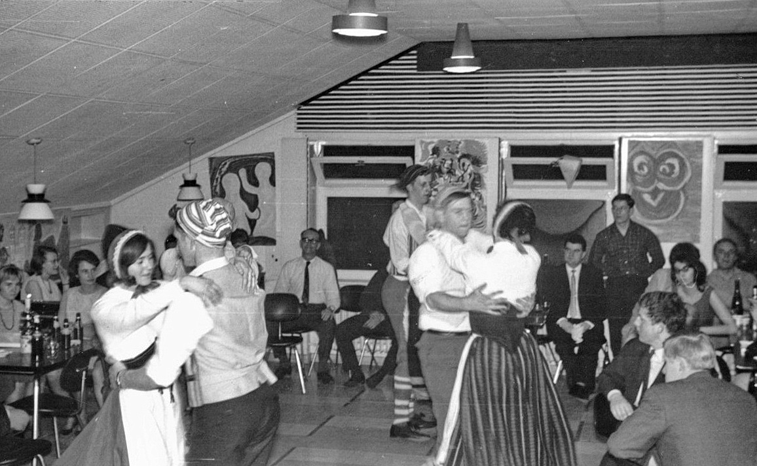

Slide 25
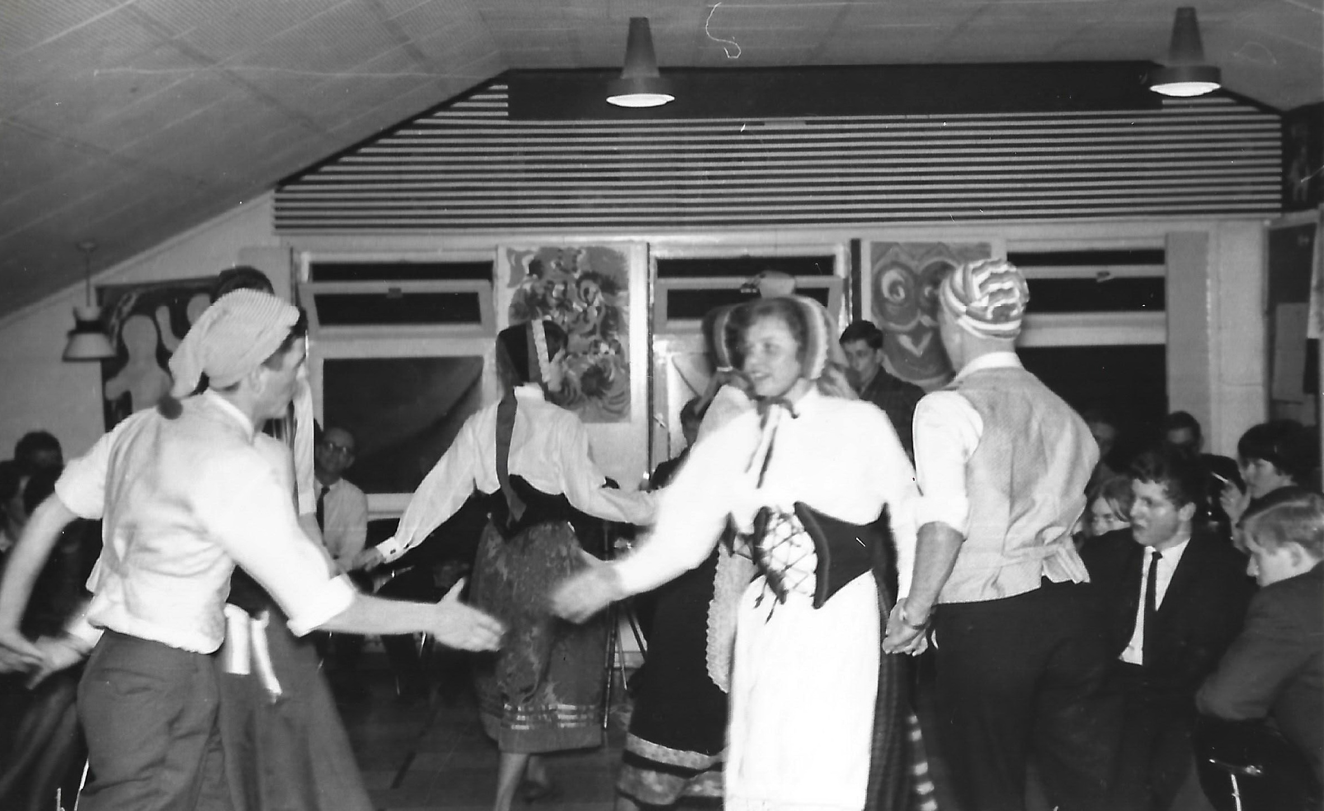

Slide 26
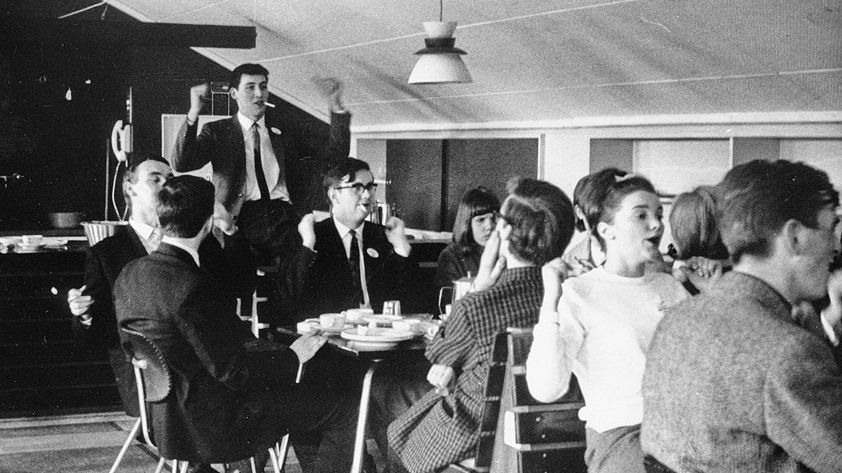

Slide 27
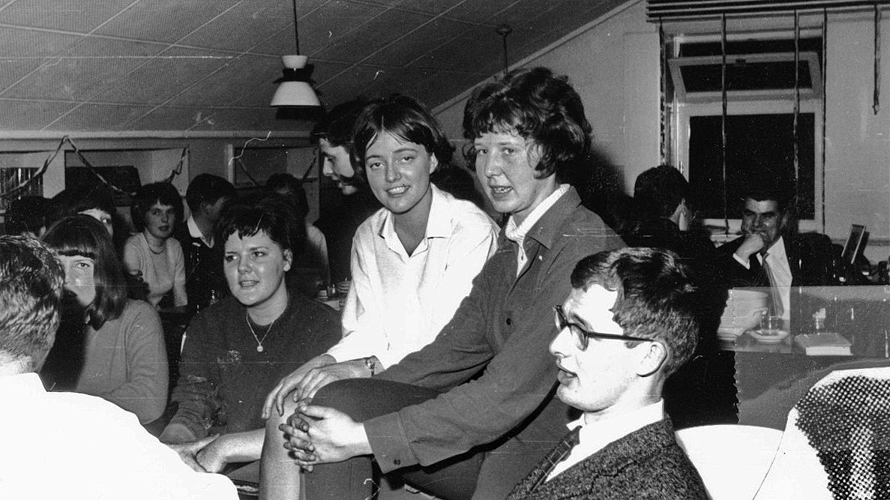

Slide 28
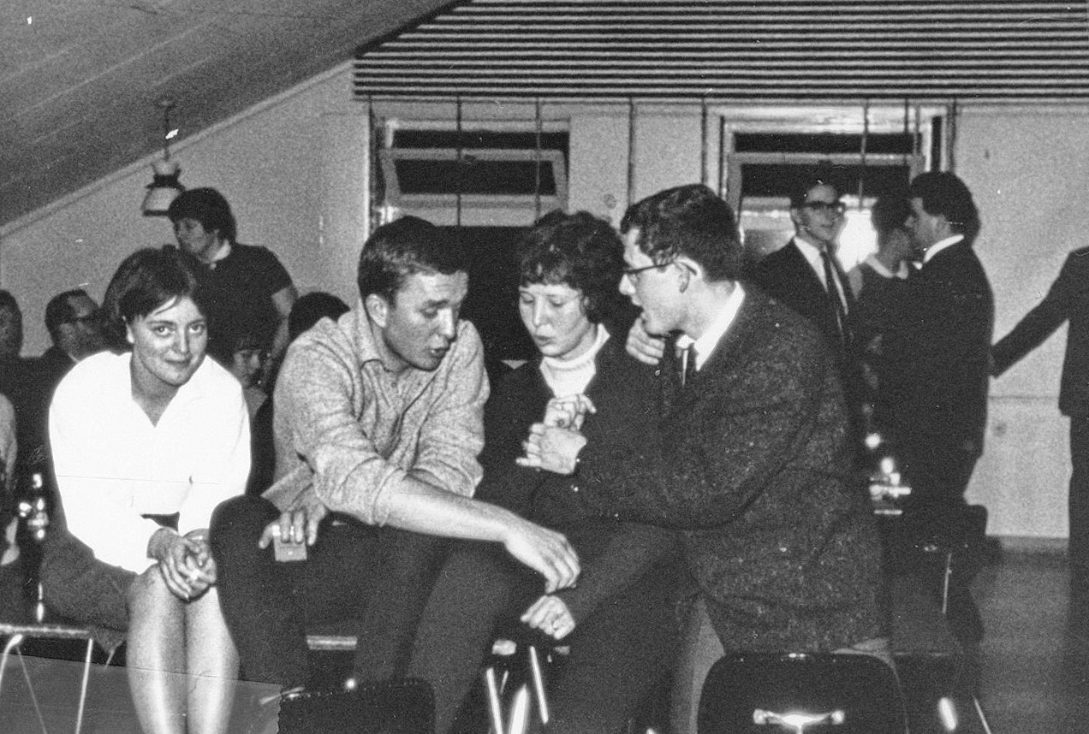

Slide 29
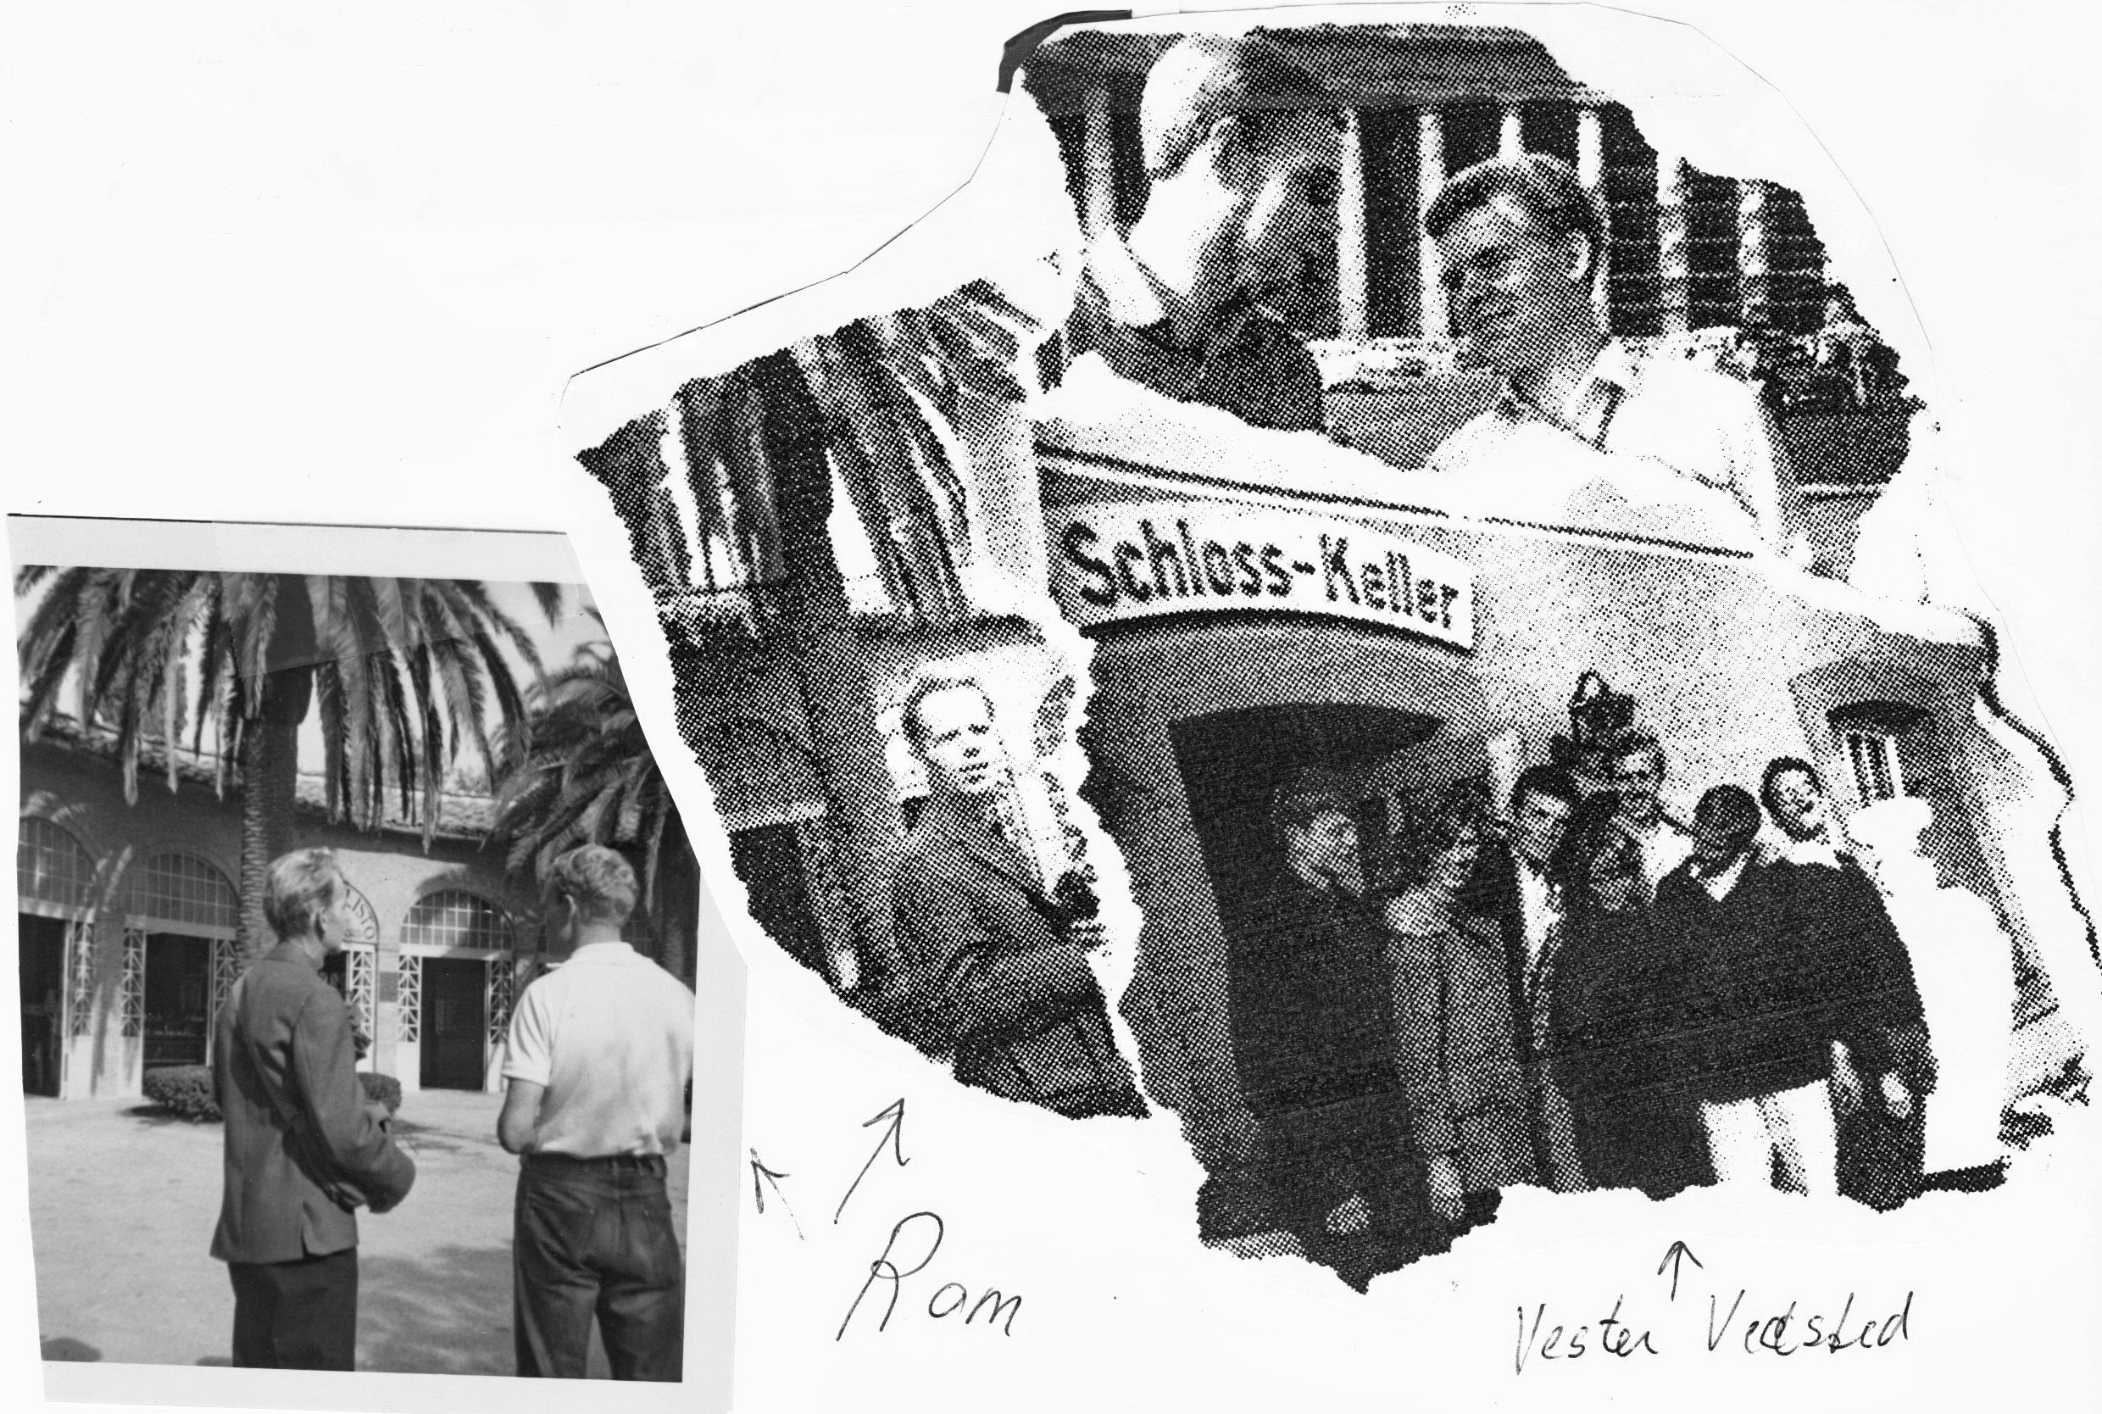

Slide 30
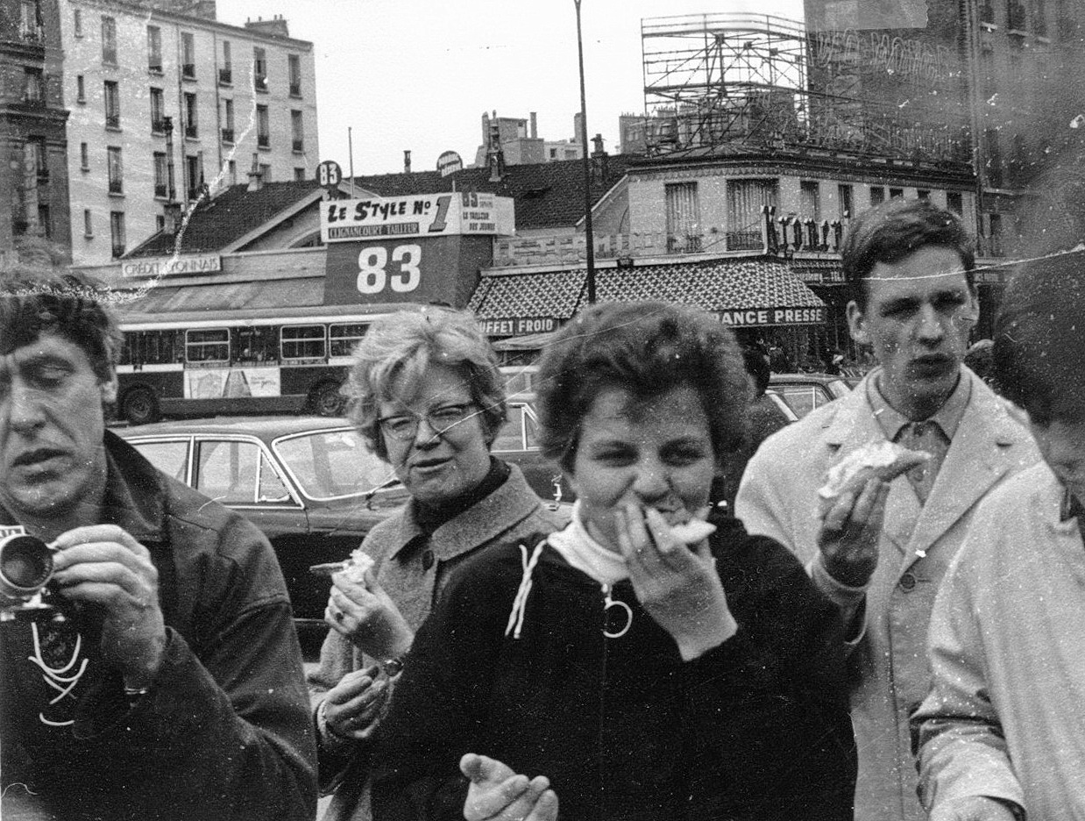
Paris med formningsholdet 1967-68

Slide 31
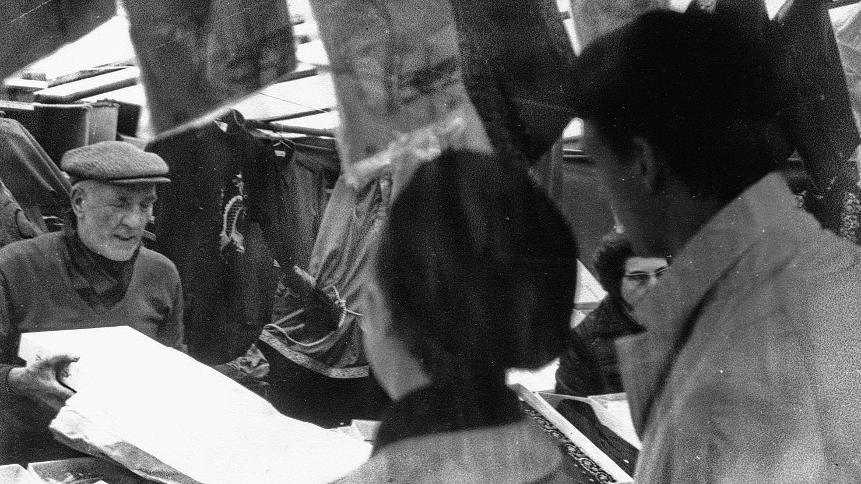

Slide 32
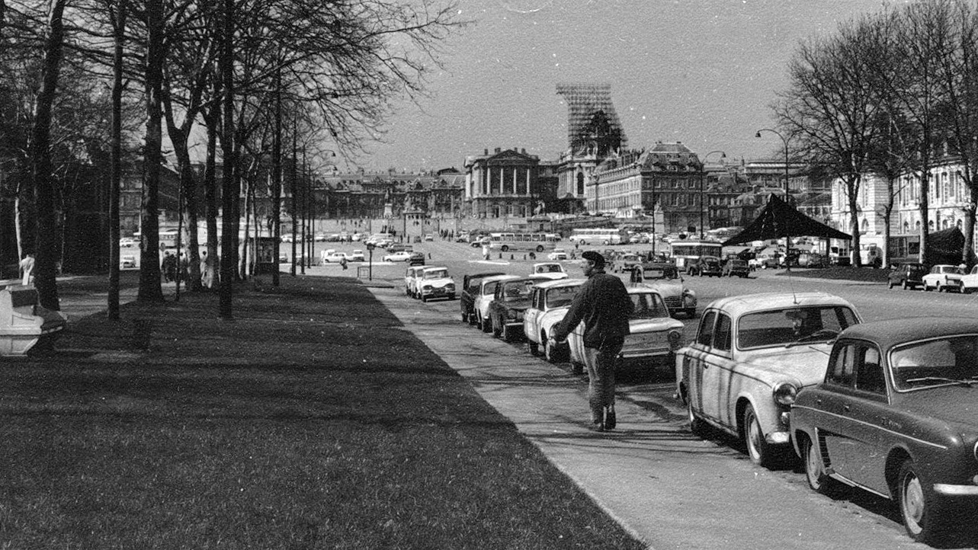

Slide 33
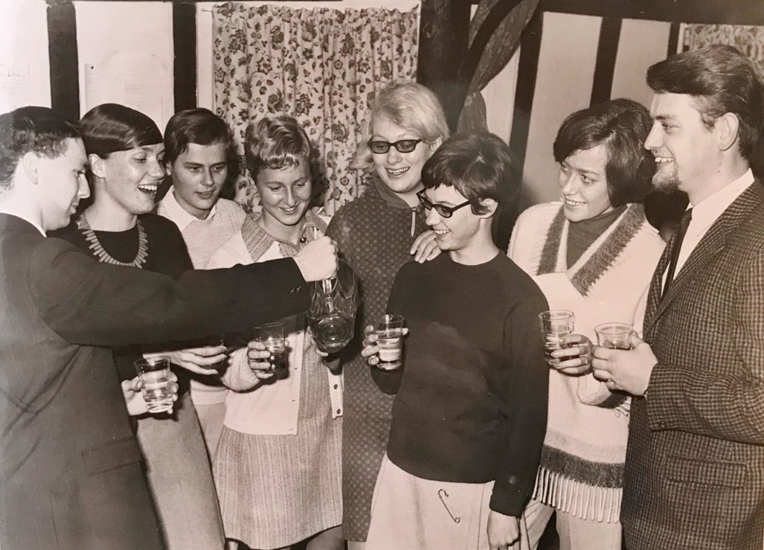
Engelskholdet på tur til Ibswich i England

Slide 34
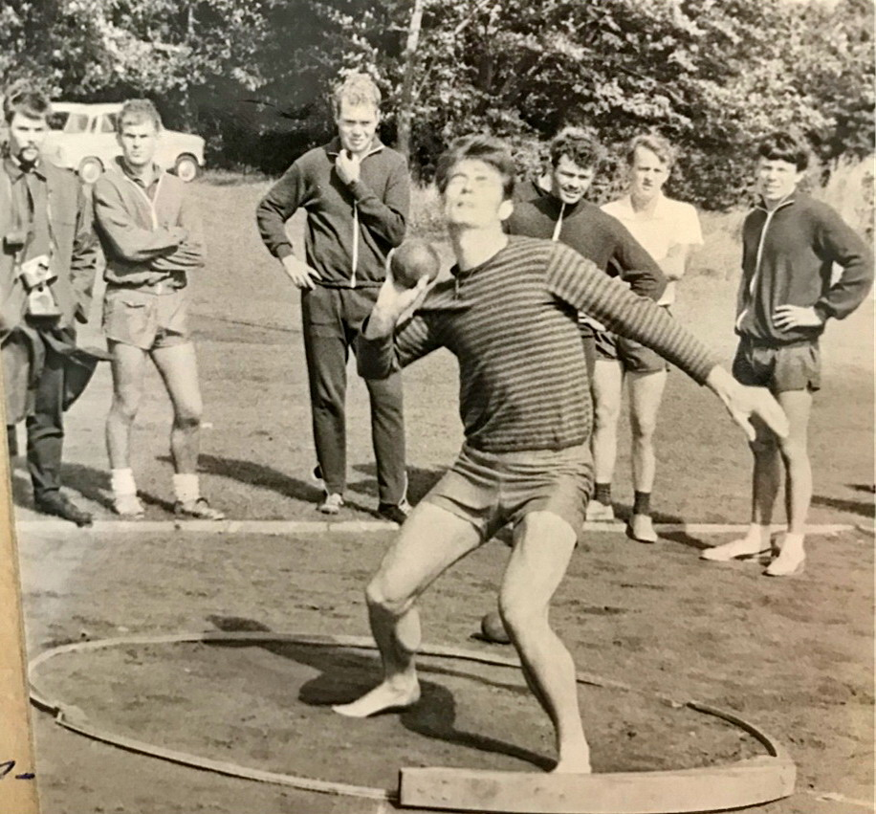
Lidt blandet

Slide 35
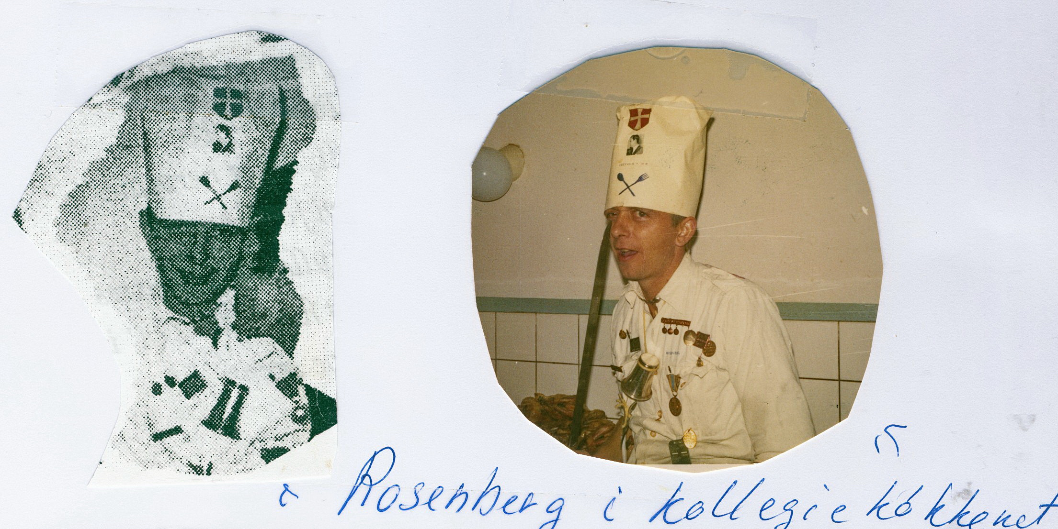

Slide 36
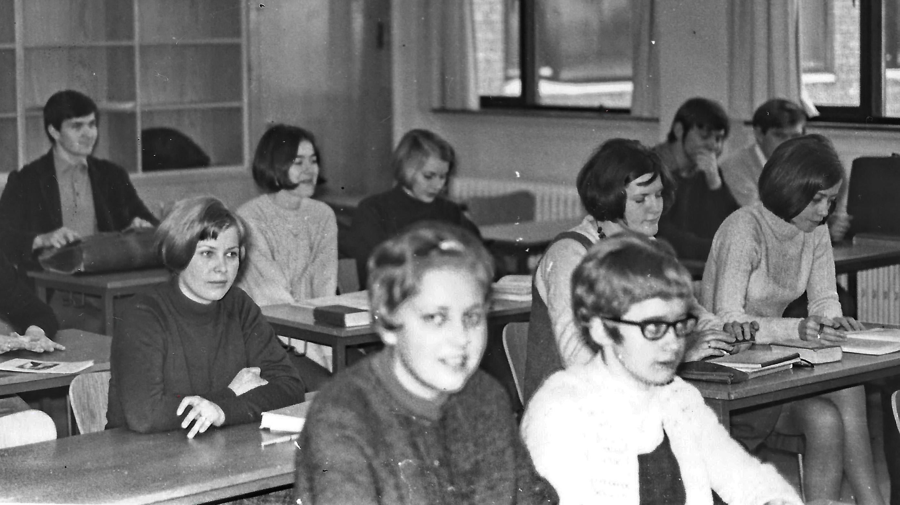
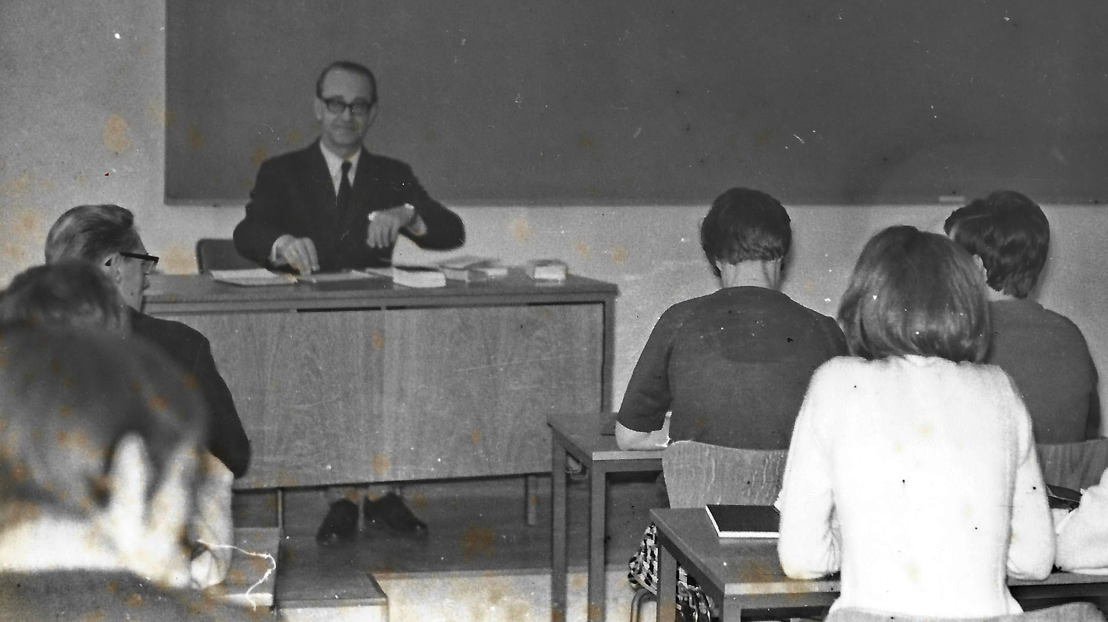
Religion hos Skjoldborg

Slide 37
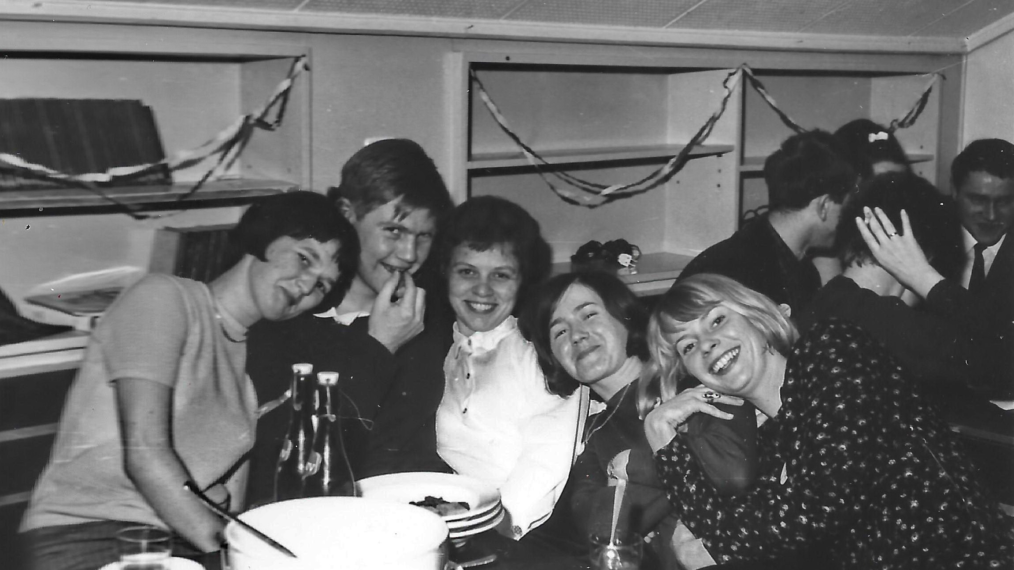
Walter og kvinderne

Slide 38
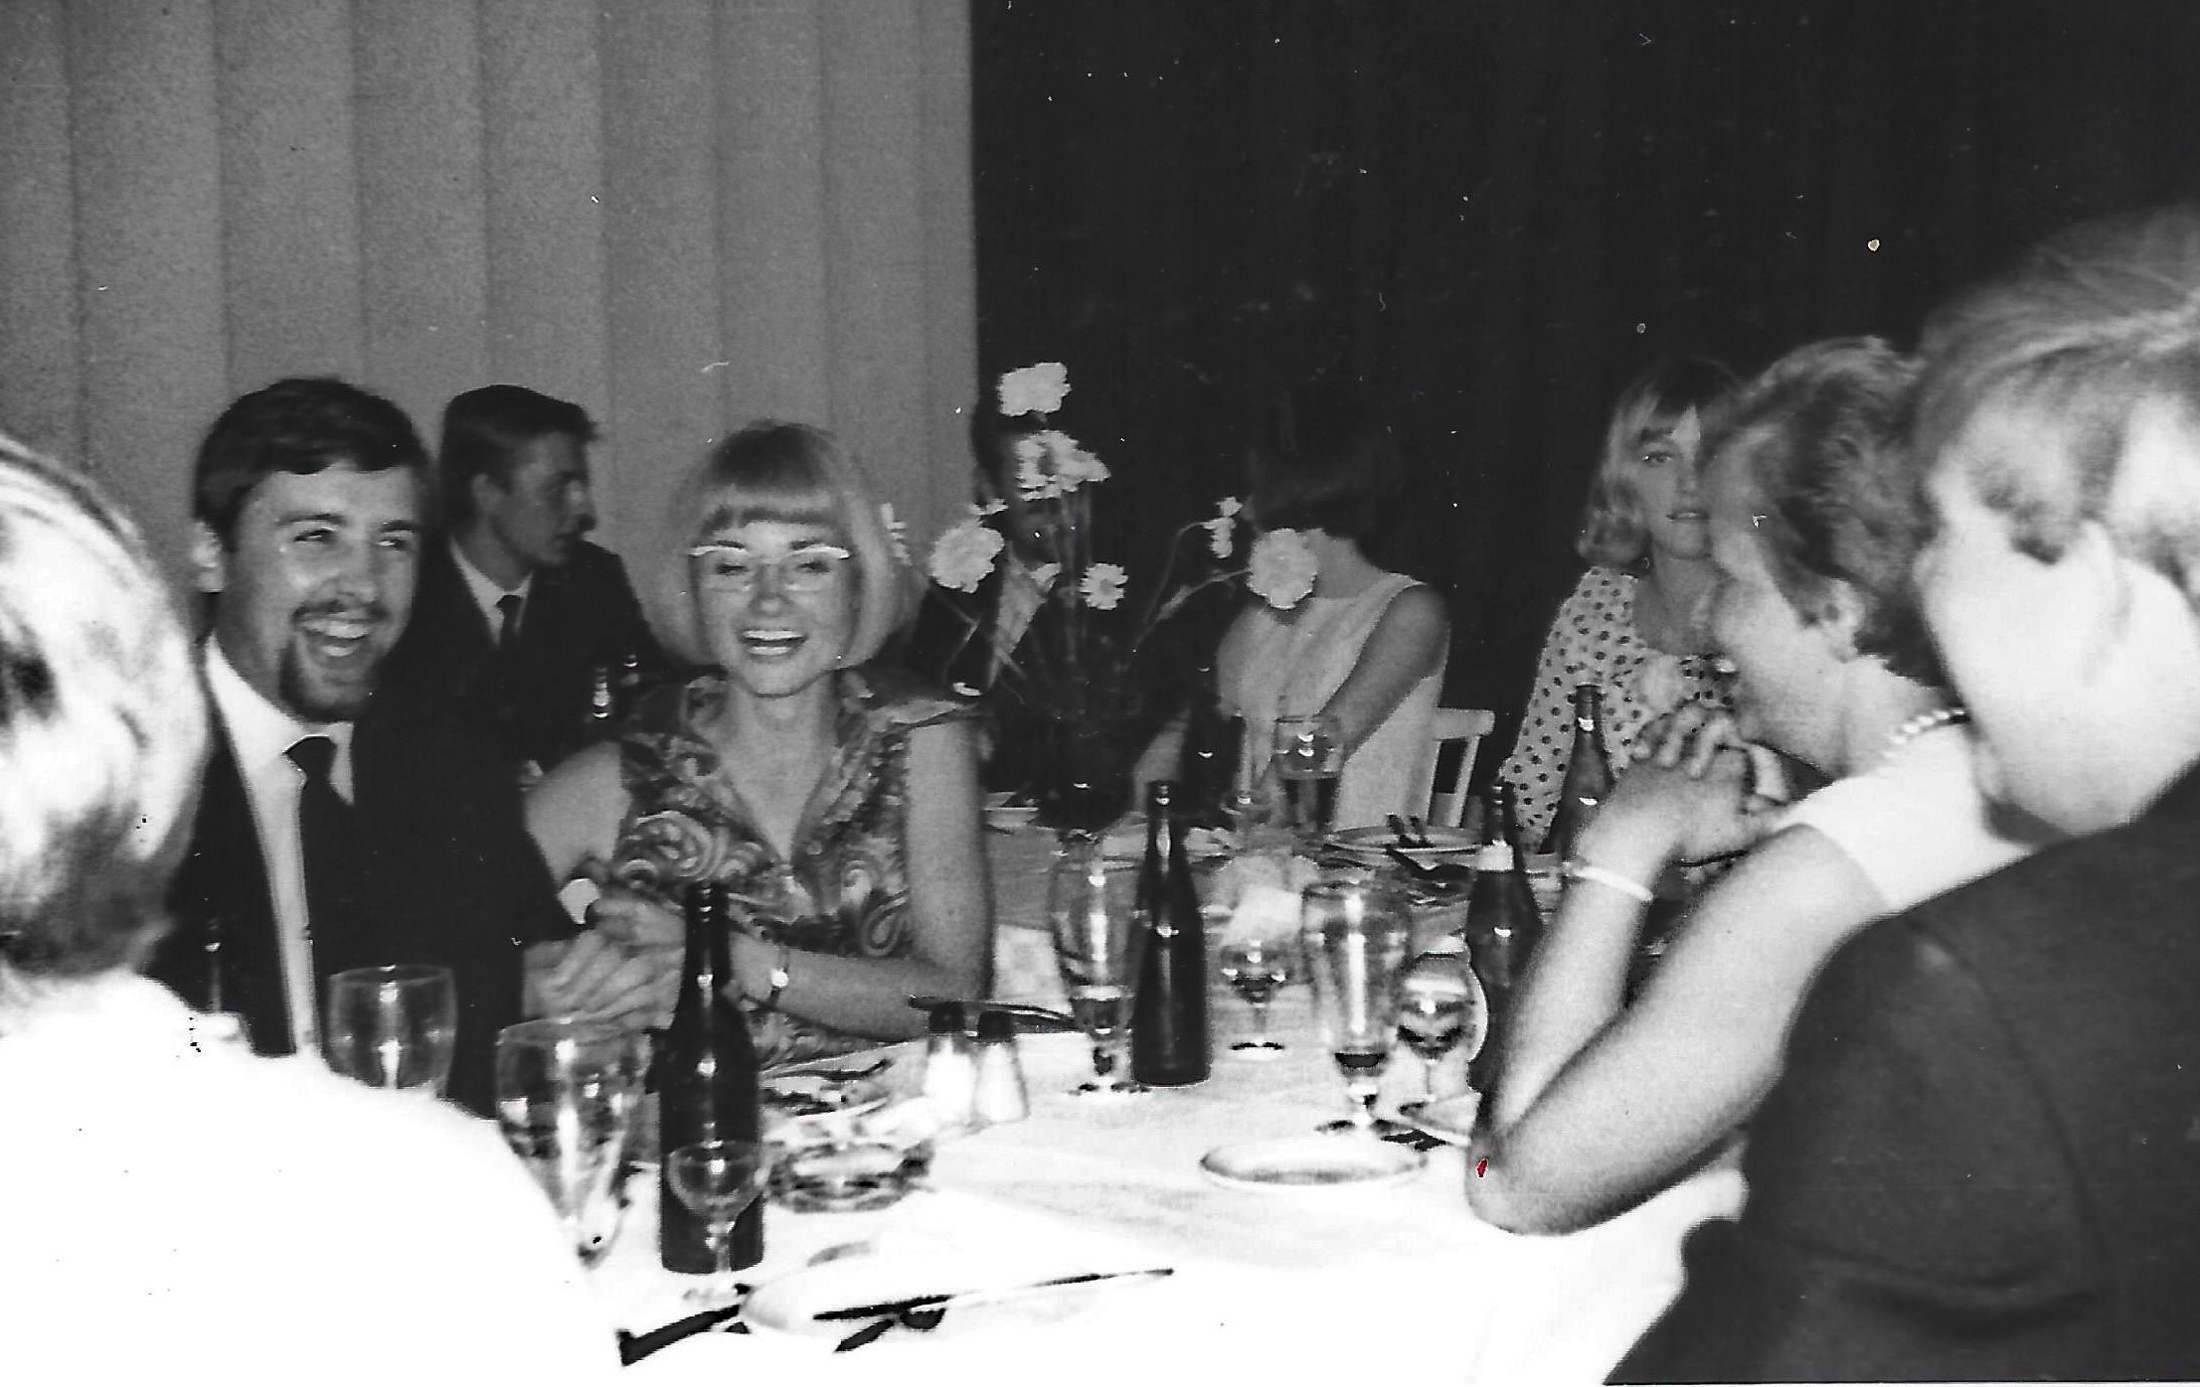
Fest efter anden klasse

Slide 39
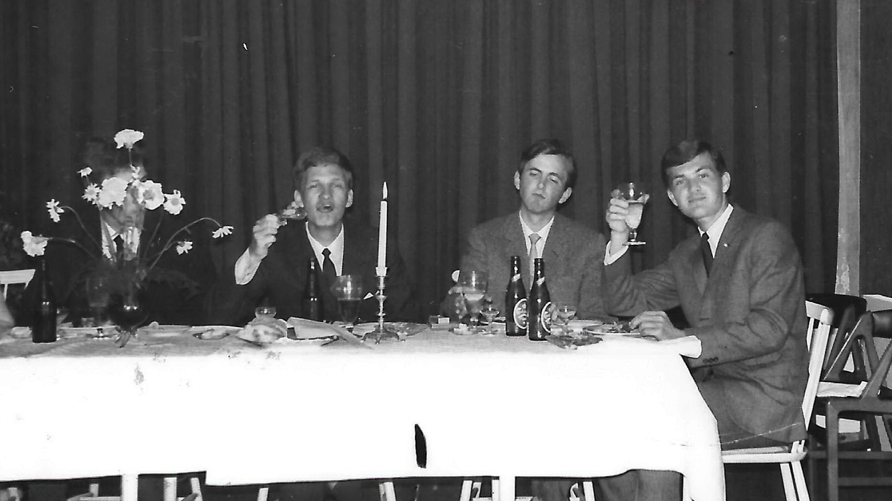
Fyldebøtter

Slide 40
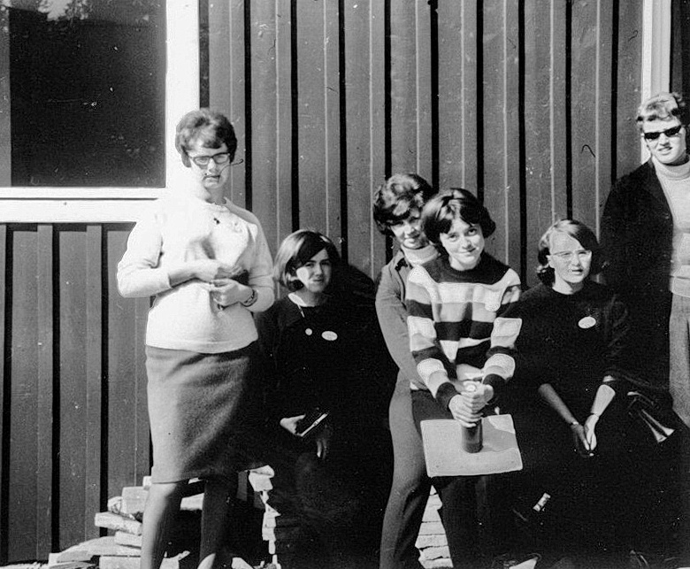

Slide 41
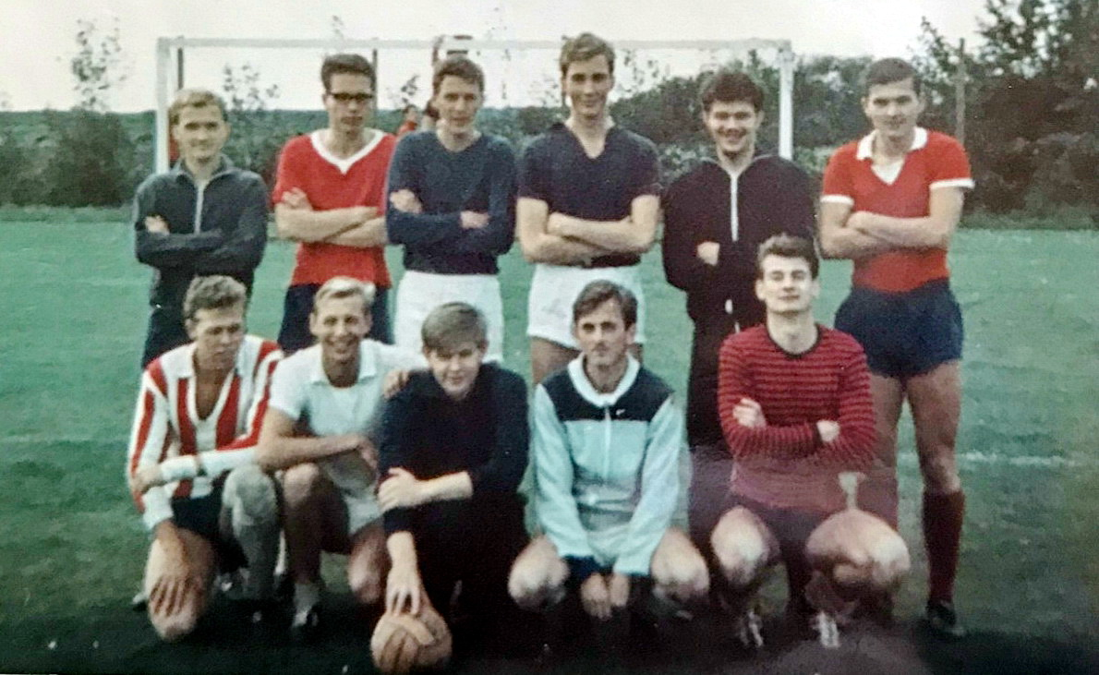

Slide 44
Forårsfest 1966

Slide 45
Efter forårsfesten 1966

Slide 46
Ekskursion 1966

Slide 48
Max Frisch: Andorra - 1967

Slide 49
Max Frisch: Andorra - 1967

Slide 50
Max Frisch: Andorra - 1967

Slide 51
B-klassen - 1969

Slide 52
Dimission 1969 – A-klassen

Slide 53
Dimission 1969 – B-klassen

Slide 55
Og tiden gik…

Slide 56
25 års jubilæum 1994

Slide 57
25 års jubilæum 1994

Slide 58
25 års jubilæum 1994

Slide 59
25 års jubilæum 1994

Slide 60
25 års jubilæum 1994

Slide 61
25 års jubilæum 1994

Slide 62
45 års jubilæum 2014

Slide 63
45 års jubilæum 2014

Slide 64
45 års jubilæum 2014

Slide 65
45 års jubilæum 2014

Slide 67
50 års jubilæum 2019

Slide 68
50 års jubilæum 2019

Slide 69
50 års jubilæum 2019

Slide 70
50 års jubilæum 2019

Slide 71
Tak for jeres bidrag!

Slide 72
55 års jubilæum 2024

